Slide 1
Herzlich willkommen zur «Stolperfallensafari»

Slide 2
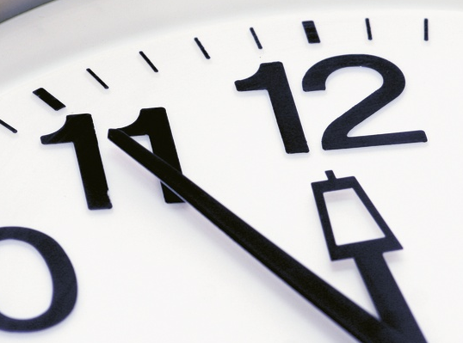
Ablauf der nächsten 60 Minuten
Einführung mit dem Film «Unten» (20')
Stolperfallensafari (35')
Stolperfallen aufspüren und diese mit einer Foto festhalten
Bilder gemeinsam besprechen
Abschluss (5')

Slide 3
Ziele der heutigen Veranstaltung
Sie kennen die Ursachen, die während der Arbeit und in der Freizeit zu Stolper- und Sturzunfällen führen.
Sie erkennen die Stolperfallen als Gefahren-quelle für Unfälle und wissen, wie diese zu vermeiden sind.
Sie wissen, wo Sie in Zukunft Stolperfallen in Ihrem Betrieb melden können.
Sie leisten als Mitarbeiter einen Beitrag, damit die Unfälle bis 201? um XX % reduziert werden können.
Notes:
Vor der Veranstaltung Ziel der Reduktion der Stolper- und Sturzunfälle Ihres Unternehmens definieren.

Slide 4
Ihre Erfahrungen sind gefragt
Wer hatte schon einmal einen Stolper- oder Sturzunfall? Wie ist dieser Unfall geschehen?
Kennen Sie Stolperfallen im Unternehmen oder zu Hause? Falls ja, was mach(t)en Sie dagegen?
Gibt es eine Meldestelle für Stolperfallen im Unternehmen?
Notes:
Die Teilnehmenden erzählen von Ihren Erfahrungen mit Stürzen.
Haben sich die Teilnehmenden um die Behebung der Stolperfalle gekümmert? Wenn nicht, weshalb?

Slide 5
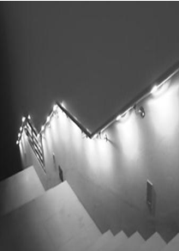
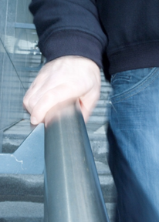
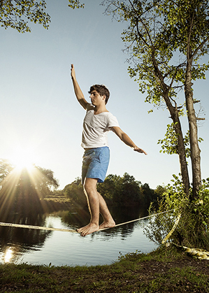
Stolper- und Sturzunfälle verhindern: Auf drei Ebenen möglich
Günstige Verhältnisse schaffen
Günstiges
Verhalten schaffen
Optimale körperliche
Voraussetzungen schaffen
Optimale Beleuchtung
Rutschfeste Böden
Wirksamer Winterdienst
Ordnung schaffen
Regeln definieren und befolgen
Aufmerksamkeit steigern
Gleichgewicht verbessern
Kraft trainieren
Koordination stärken

Slide 6
Stolpern und Stürzen ist die häufigste Unfallursache
Jährlich verunfallen ca. 190 000 Arbeit- nehmende in der Schweiz.
75 % der Unfälle geschehen auf gleicher Ebene und 25 % auf Treppen.
In den Wintermonaten (Dezember bis Februar) ist die Anzahl Sturzunfälle besonders hoch.
Mit wenig Aufwand können viele dieser Unfälle verhindert werden.

Slide 7
Betriebseigene Unfallzahlen
NBU / BU | Alle Unfälle | Stolperunfälle | Anteil Stolperunfälle am Total | Kosten alle Unfälle | Kosten Stolperunfälle
NBU und BU
BU
NBU
Notes:
Ergänzen Sie die Folie mit der Unfallstatistik Ihres Betriebs.
Stolpern und Stürzen ist in der Schweiz die häufigste Unfallursache. Jährlich erleiden rund 165 000 UVG-Versicherte einen Stolper- oder Sturzunfall: Nahezu 60 000 bei der Arbeit und 105 000 in der Freizeit.
Stolper- und Sturzunfälle sind im Durchschnitt teure Unfälle und verursachen beim Unternehmen zudem hohe indirekte Kosten (umdisponieren, Ersatzkräfte suchen, Überzeit, usw.).
Diese indirekten Kosten sind je nach Branche 1.5 bis 5-mal höher als die direkten Kosten (Versicherungsleistung: siehe oben)

Slide 8
Film «Unten» anschauen
Notes:
Schaffen Sie nach Möglichkeit eine Kinostimmung und verdunkeln Sie den Raum.

Slide 9
Ihre Eindrücke
Notes:
Den Teilnehmenden schildern kurz ihre Eindrücke zum Film.
Ist der Film realistisch? Wenn ja, weshalb?
Welche Stolperfallen sind erkannt worden?
Kennen Sie ähnliche Stolperfallen (zu Hause, auf dem Arbeitsweg)?

Slide 10
Auf Safari gehen und Stolperfallen fotografieren

Slide 11
Die Safarirouten und was zu tun ist
Gruppen | Gruppe 1 | Gruppe 2 | Gruppe 3 | Gruppe 4
Safarirouten sind: | Kurzbeschrieb Route 1 | Kurzbeschrieb Route 2 | Kurzbeschrieb Route 3 | Kurzbeschrieb Route 4
Die einzelnen Gruppen sind während 10 Minuten auf der Safarirouten, halten nach Ausschau nach Stolperfallen.
Jede Gruppe hält maximal vier bis fünf Stolperfallen mit einem Foto fest.
Es können auch gute Beispiele abgebildet werden.
Im Anschluss die Fotos zum Downloaden bringen.
Gruppe stellt die Stolperfallen kurz vor und macht Verbesserungsvorschläge.
Notes:
Jeweils 4 bis 5 Teilnehmende bilden eine Gruppe. Jede Gruppe erhält 1 Digitalkamera. Die Teilnehmenden sollen Gebäude und/oder auf dem Firmengelände nach Stolperfallen Ausschau halten und diese fotografieren.

Slide 12
Bilder der Stolperfallensafari zeigen
Notes:
Jede Gruppe stellt die Stolperfallen kurz vor und beschreibt die Verbesserungsvorschläge.

Slide 13
Meldestelle für Stolperfallen
Die aufgedeckten Stolperfallen werden der verantwortlichen Person (hier der Name der Person einfügen) gemeldet und behoben.
Sollte dies nicht möglich sein, werden die Stellen mit einem Warnständer markiert oder für den Fussverkehr gesperrt.
Bauliche Massnahmen mit den Verantwortlichen besprechen und planen.
Notes:
Vor der Veranstaltung ist unbedingt zu klären, wer für die Behebung der Stolperfallen verantwortlich und wie das weitere Vorgehen definiert ist.

Slide 14
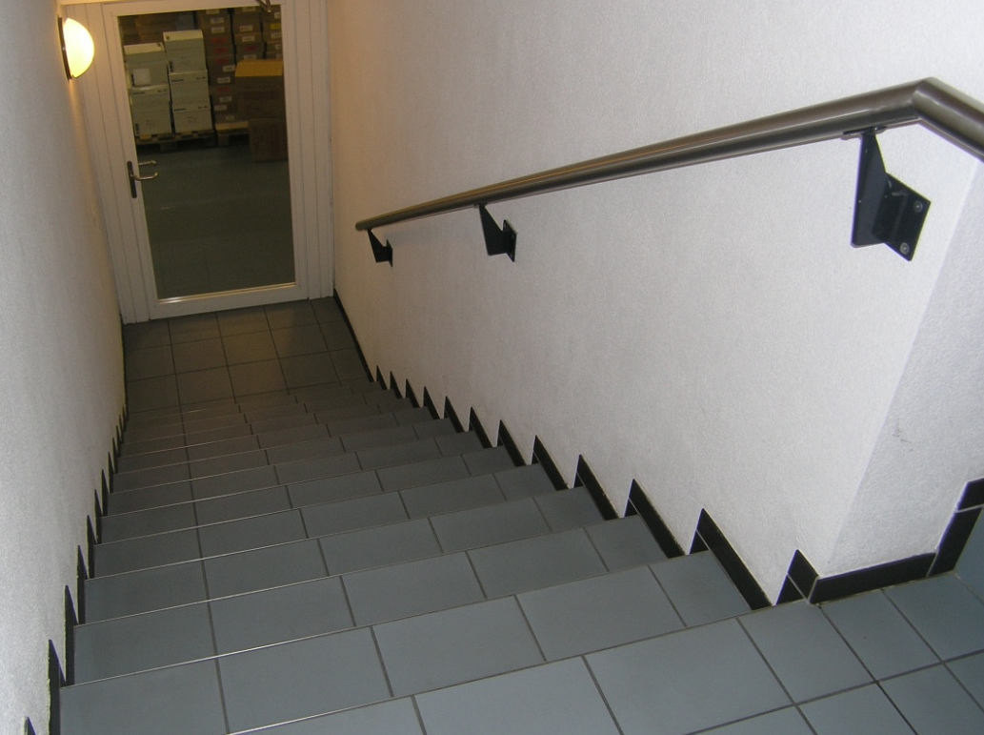
Wie gehen Sie mit Stolperfallen zu Hause um?
Notes:
Wie sieht es mit den Stolperfallen zu Hause aus?

Slide 15
Take Home Message
Notes:
Was nehmen die Mitarbeitenden nach Hause?
Auf was wird in Zukunft besonders geachtet?
Wie können die Ziele gemeinsam erreicht werden?

